Slide 1



NATURALEZA
VIVA

Slide 2
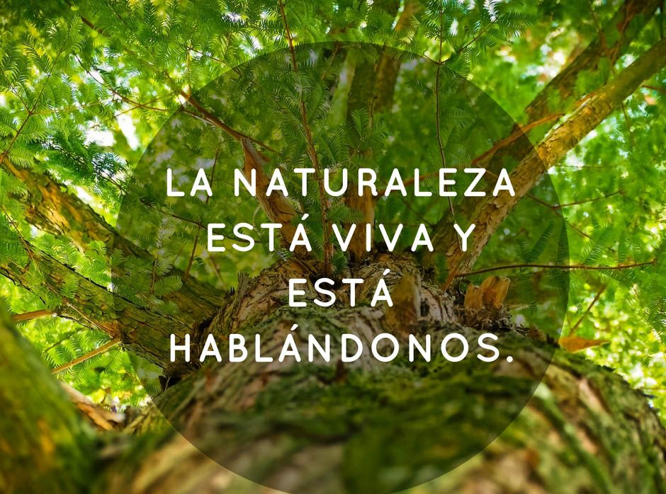

Slide 3
El mundo que compartimos nos ha sido dado en confianza. Cada decisión respecto a la tierra, aire y agua que nos rodean, deberían ser tomadas con el objetivo de preservarlas de todas las generaciones que vienen.
-August A. Bush III.

Slide 4
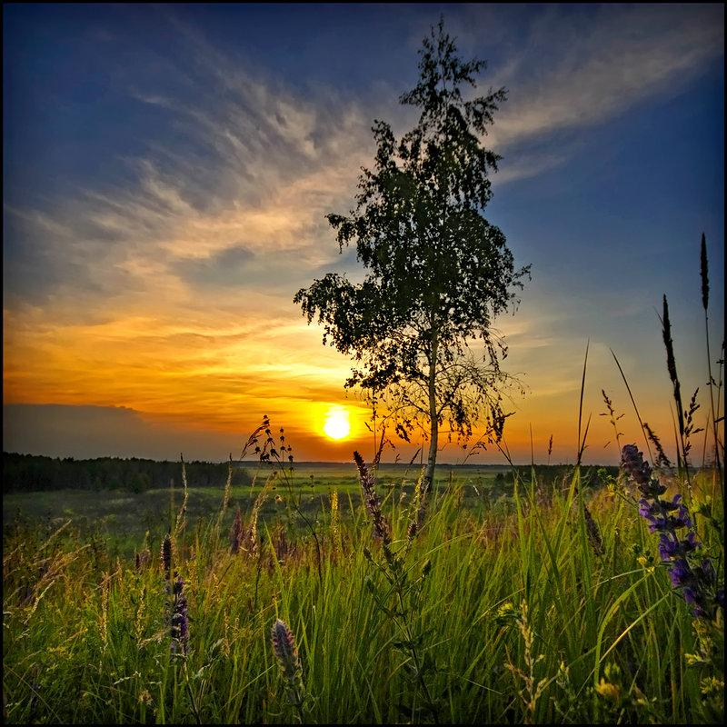
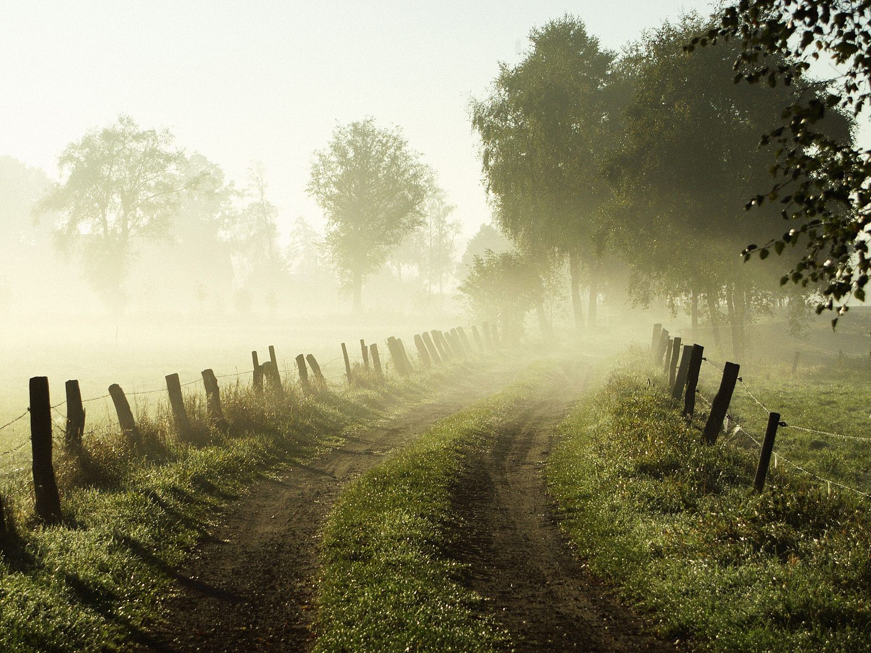
La peor amenaza para nuestro planeta es la creencia de que alguien lo salvará.-Robert Swan.

Slide 5
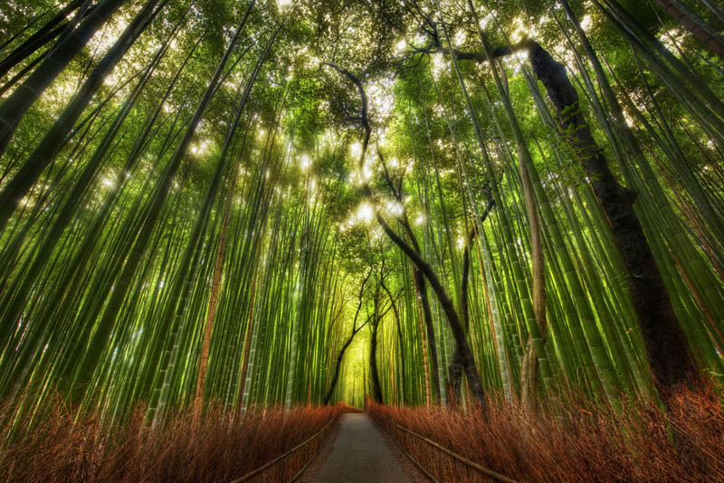
Los árboles son los esfuerzos de la tierra para hablar con el cielo que escucha.-Rabindranath Tagore.

Slide 6
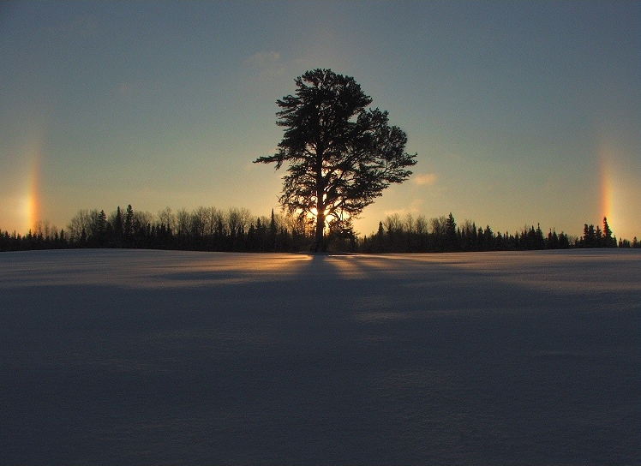
Solo nosotros los humanos producimos basura que la naturaleza no puede digerir.
-Charles Moore.

Slide 7
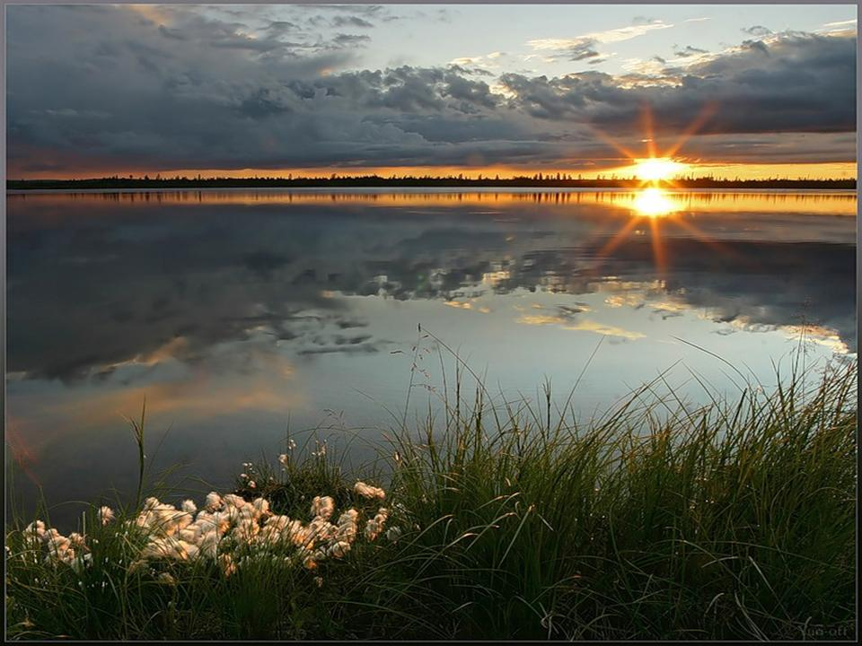
El agua y la tierra, los dos fluidos esenciales de los que depende la vida, se han convertido en latas globales de basura.
-Jacques-Yves Cousteau.

Slide 8
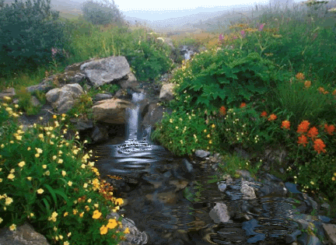
La tierra es insultada y ofrece las flores como respuesta.-Rabindranath Tagore.

Slide 9
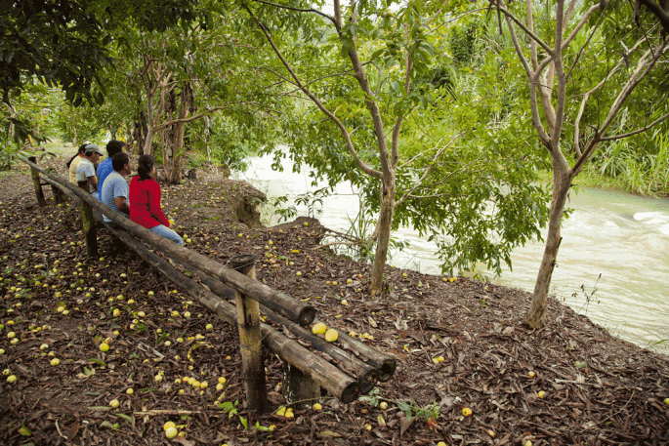
Mantén tu amor hacia la naturaleza, porque es la verdadera forma de entender el arte más y más.-Vincent Van Gogh.

Slide 10
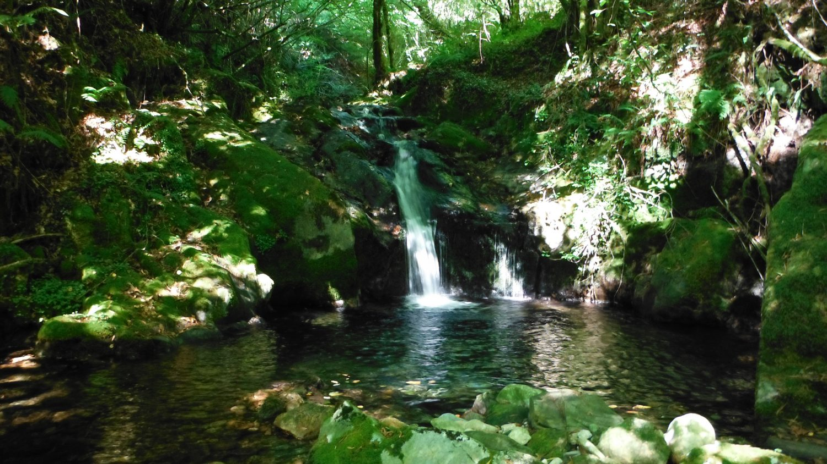
La tierra es donde todos nos encontramos, donde todos tenemos un interés mutuo, es lo único que compartimos.-Lady Bird Johnson

Slide 11
En la naturaleza las cosas están mucho más separadas que las almas.-Georg Simmel.

Slide 12
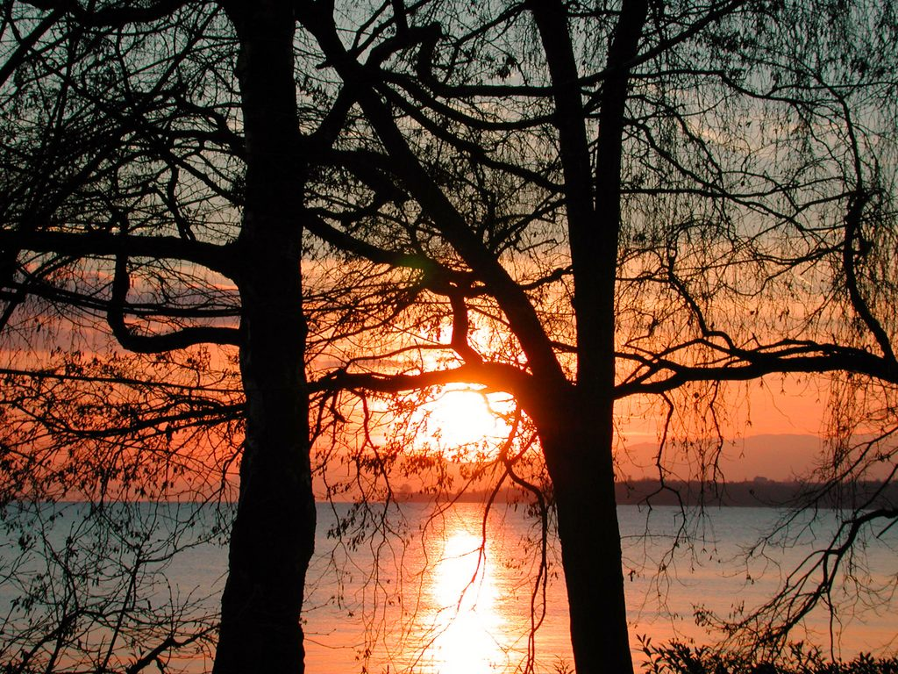
Permite que la naturaleza te enseñe la quietud.

Slide 13
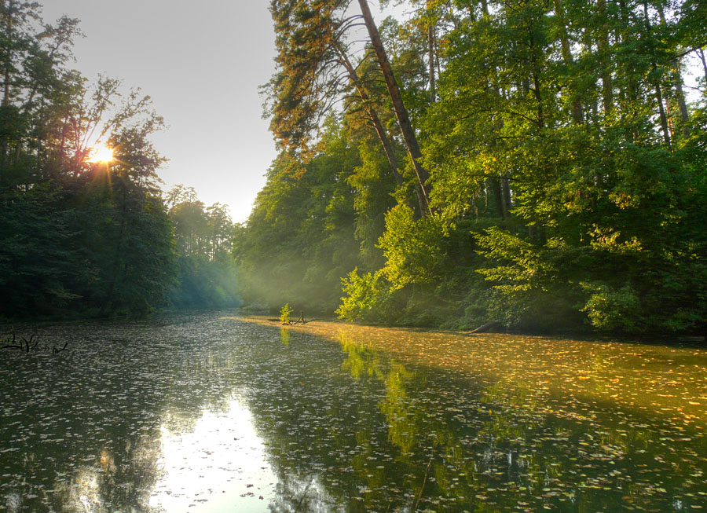
Solo la naturaleza hace grandes obras sin esperar recompensa alguna.

Slide 14
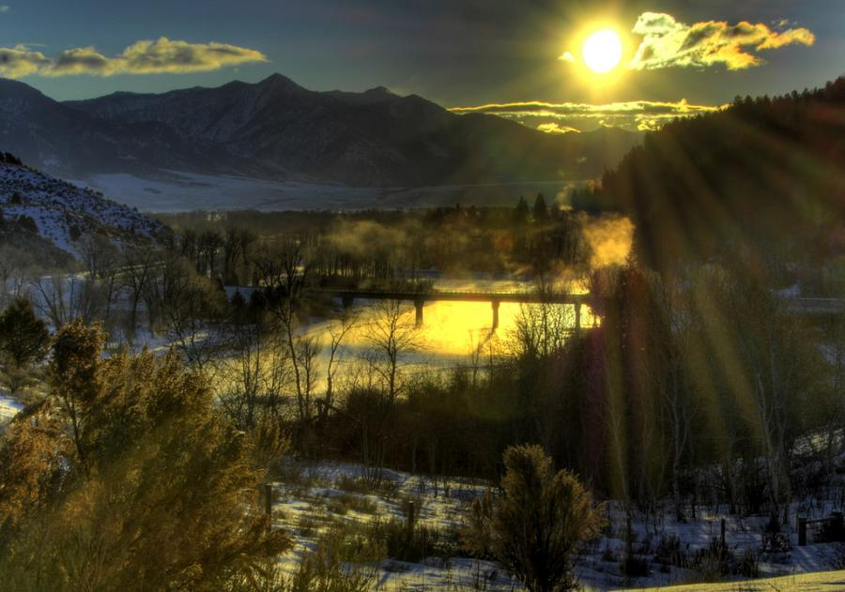
Salvaje no es quien vive en la naturaleza, salvaje es quien la destruye.

Slide 15
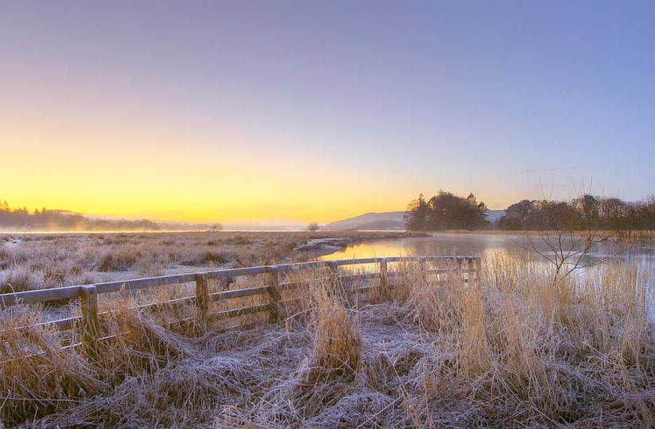
La naturaleza no es un lujo, sino una necesidad del espíritu humano, tan vital como el agua o el buen pan.-Edward Abbey.

Slide 16
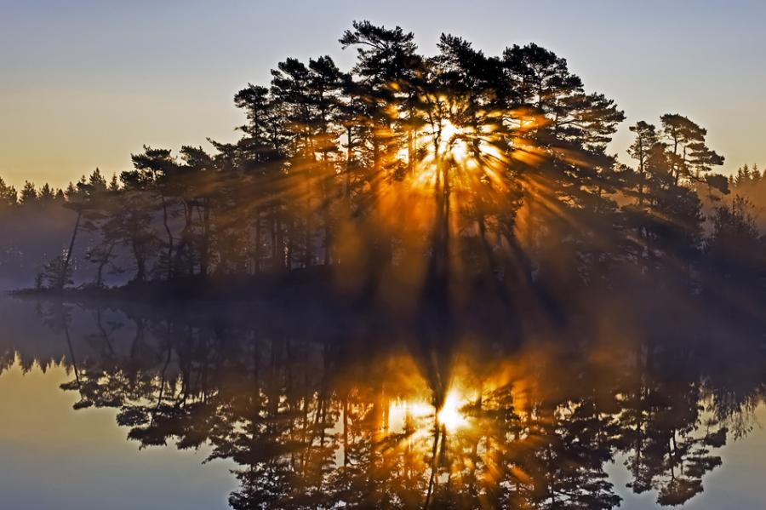
La puesta del sol es mi color favorito, y el arcoíris el segundo.-Mattie Stepanek

Slide 17
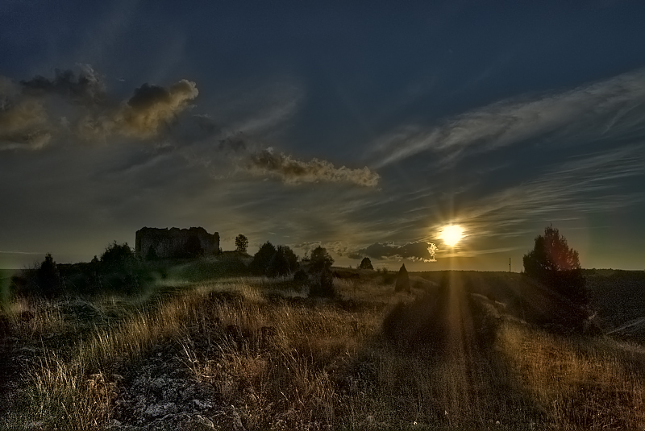
En la historia como en la naturaleza, la podredumbre es el laboratorio de la vida.-
Karl Marx.

Slide 18
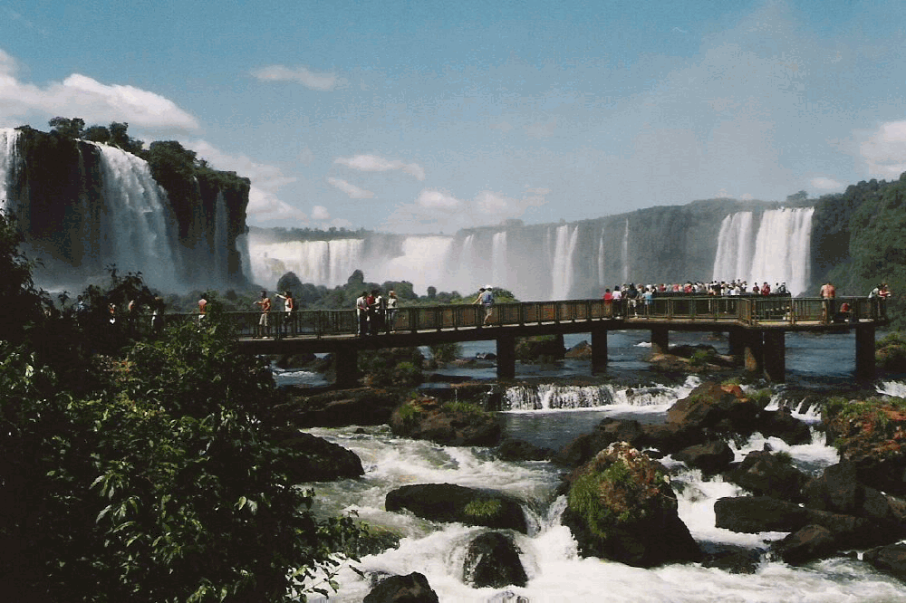
Todo el arte no es más que la imitación de la naturaleza.-Séneca.

Slide 19
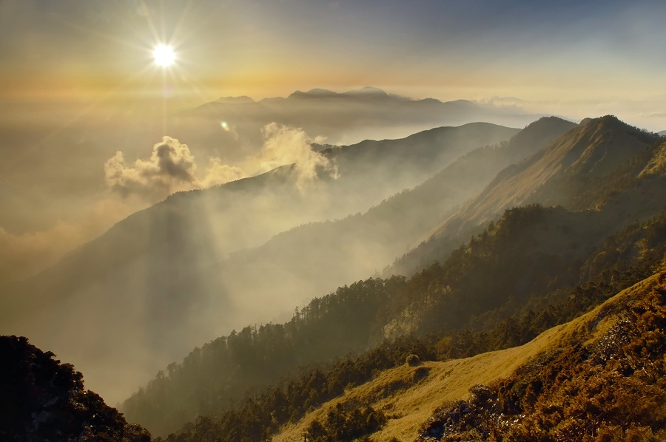
Qué extraño es que la naturaleza, aunque no toca la puerta, tampoco es una intrusa-Emily Dickinson.

Slide 20
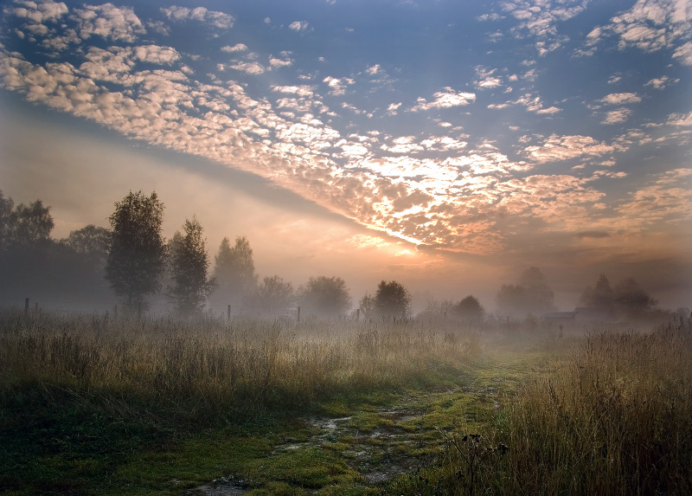
Si quieres conocer lo divino, siente el viento en tu cara y el calor del sol en tus manos.-Buda.

Slide 21
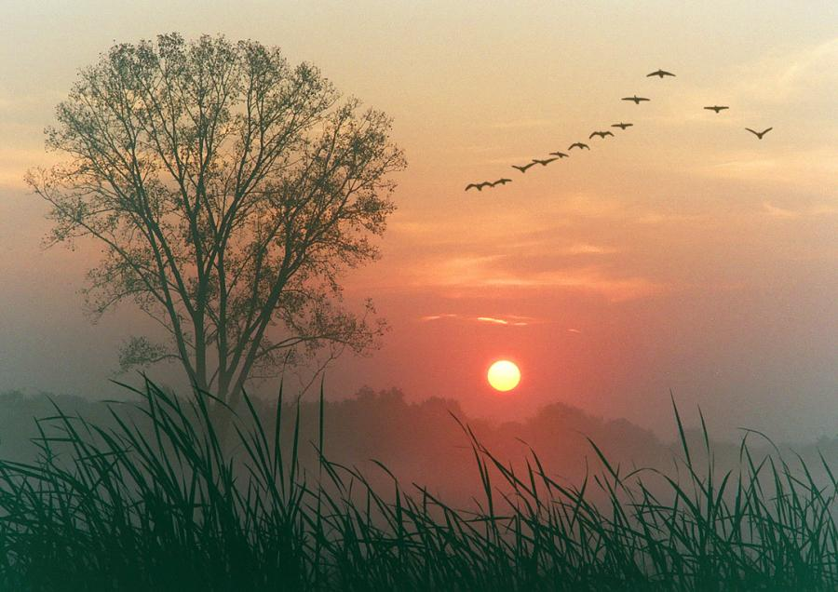
Que tu búsqueda por la naturaleza te conduzca hacia a ti mismo.

Slide 22
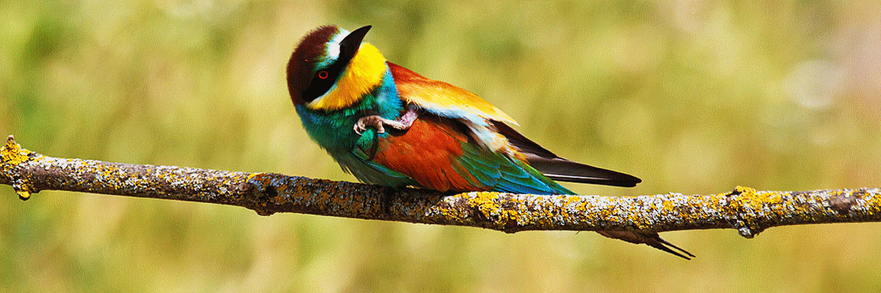
Los colores son las sonrisas de
la naturaleza.-Leigh Hunt.

Slide 23
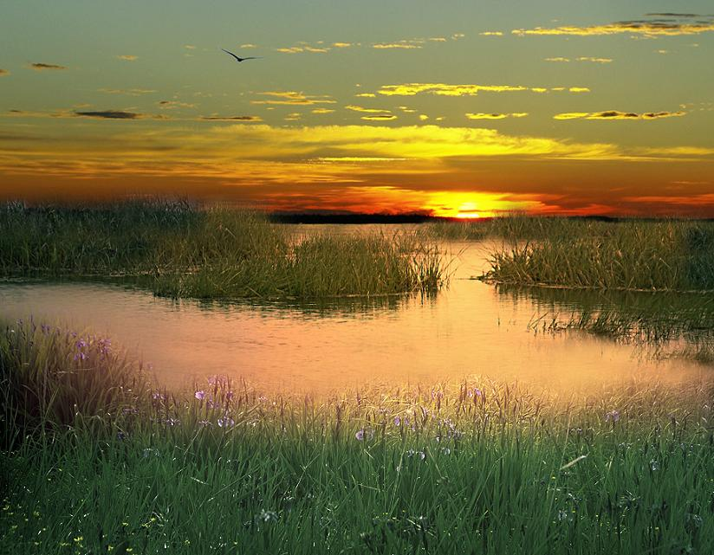
La naturaleza es una casa embrujada, pero el arte es una casa que trata de ser embrujada.-Emily Dickinson

Slide 24
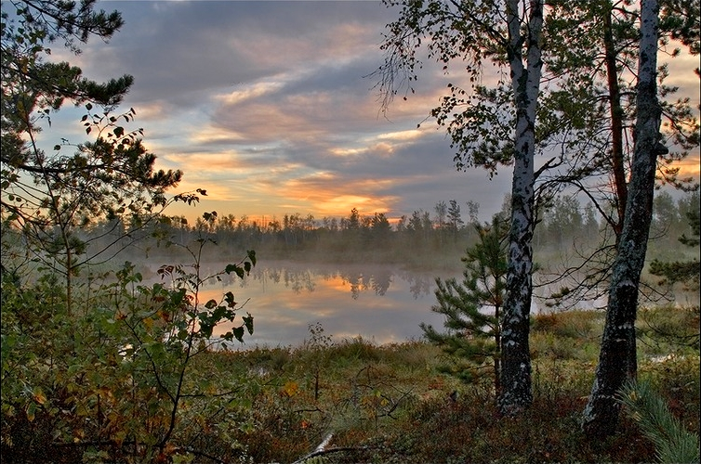
Las rosas silvestres son las más bellas, y la naturaleza un mejor jardinero que el arte.-Louisa May Alcott.

Slide 25
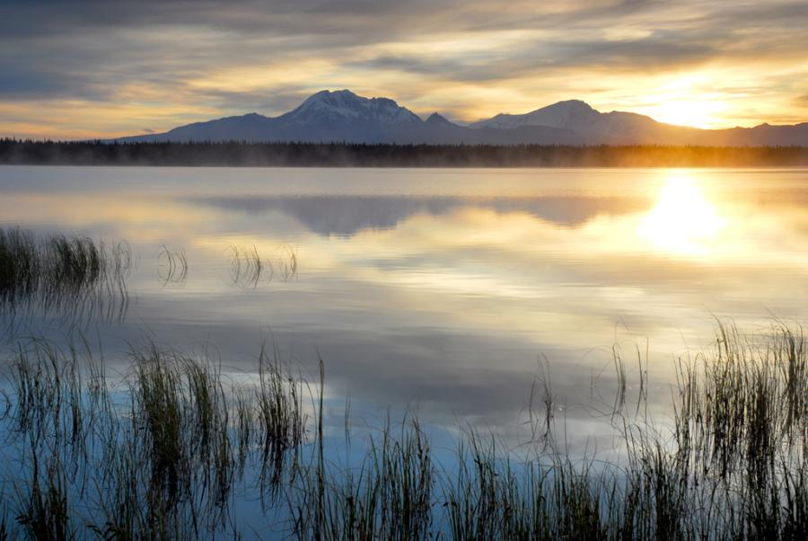
Cuando haces algo noble y hermoso y nadie lo nota, no estés triste. Para el sol cada mañana es un hermoso espectáculo y aun la mayoría de la audiencia duerme.-John Lenon.

Slide 26
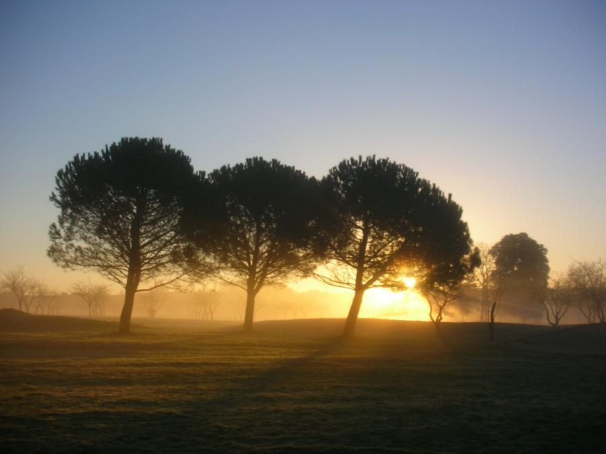
La mariposa no cuenta los meses sino los momentos, y tiene tiempo suficiente.-Rabindranath Tagore.

Slide 27
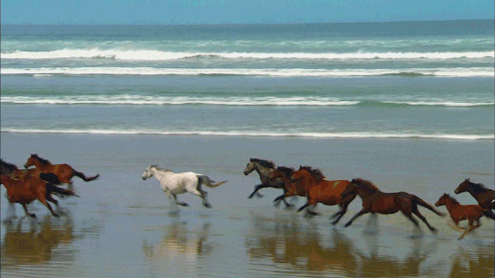
El hombre ha hecho de la tierra un infierno para los animales.-Arthur Schopenhauer.

Slide 28
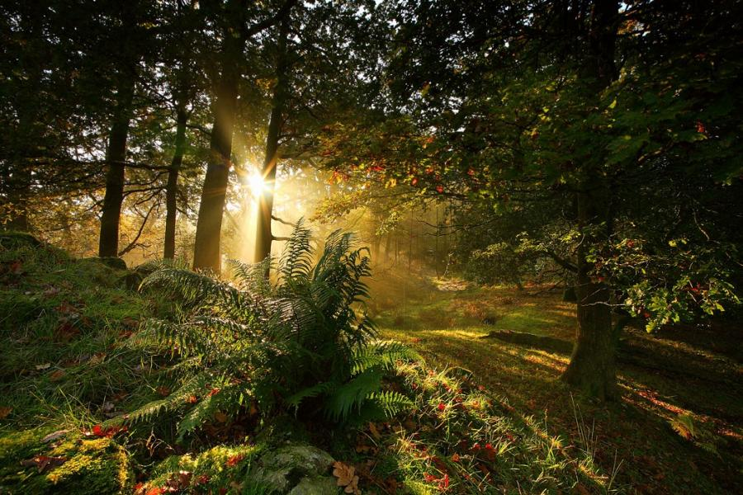
Ir al bosque es ir a casa.-John Muir.

Slide 29
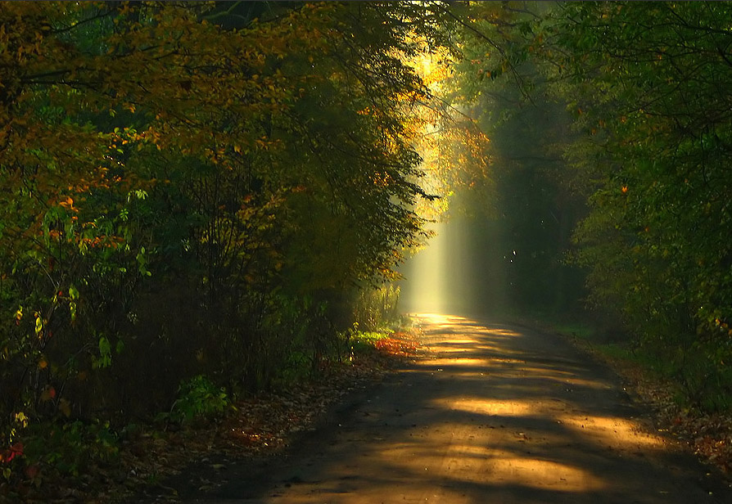
El verde es el primer color del mundo y de donde se alza su encanto.-Pedro Calderón de la Barca.

Slide 30
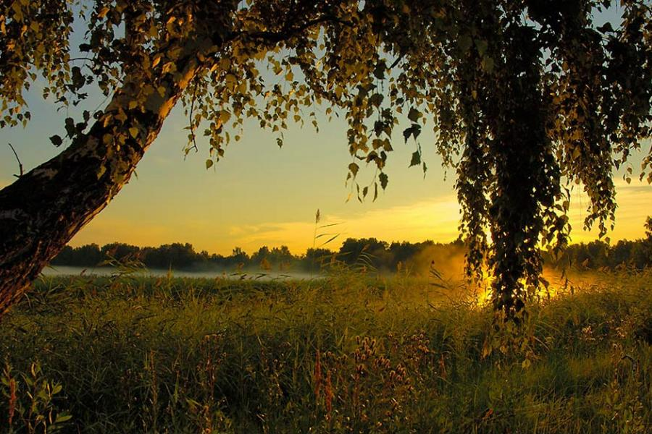
La naturaleza siempre lleva los colores del espíritu.-Ralph Waldo Emerson

Slide 31
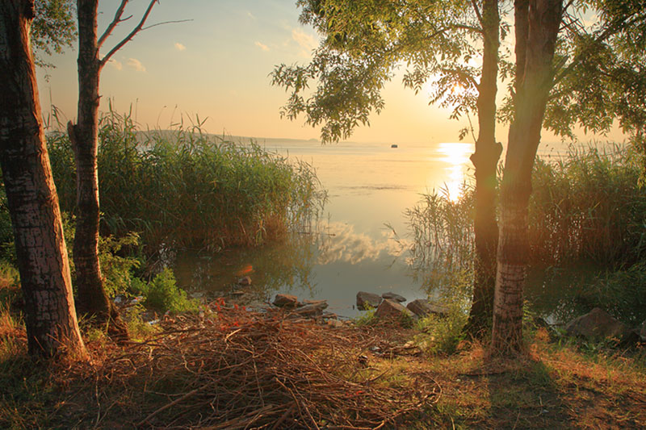
En la naturaleza, nada y todo es perfecto. Los arboles pueden estar contorsionados, doblados de maneras raras, y aun así son hermosos.-Alice Walker.

Slide 32
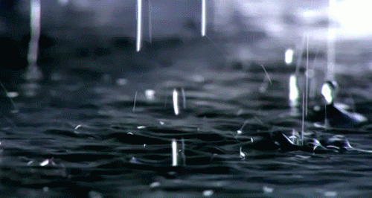
Lo mejor que podemos hacer cuando está lloviendo es dejar que llueva.-Henry Wadsworth Longfellow.

Slide 33
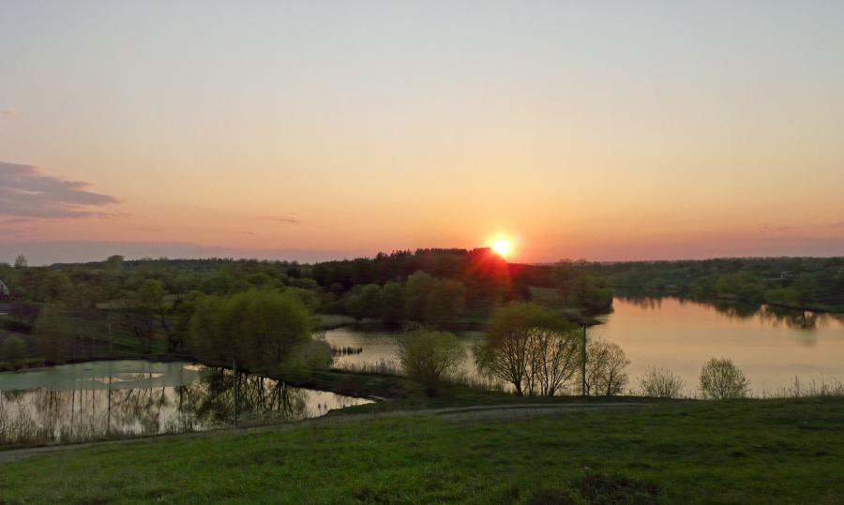
El regalo más precioso de la naturaleza es que nos da el placer de mirar alrededor y tratar de comprender lo que vemos.-Albert Einstein.

Slide 34
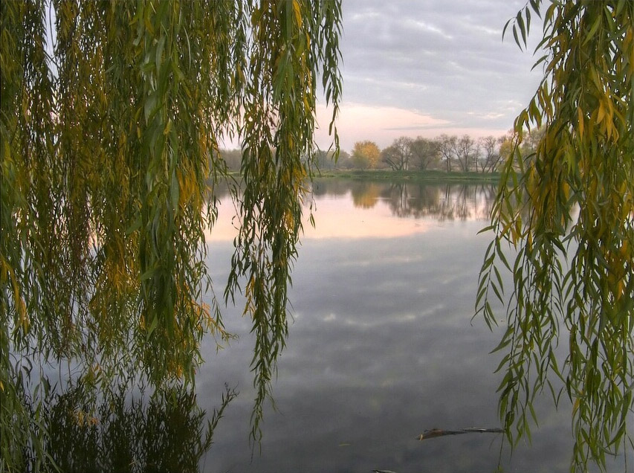
Sobre cada montaña hay un camino, aunque no pueda ser visto desde el valle.-Theodore Roethke.

Slide 35

Hoy es domingo, 05 de agosto de 2018
Ahora mismo son las 20:19 horas.
UN FUERTE
ABRAZO,
QUE TENGAS
UN BUEN DIA

Slide 36







¿Te ha gustado?
Puedes ver más entrando
Aquí
Además puedes recibir powerpoints en tu correo electrónico suscribiéndote aquí:

